Slide 1

Uvod v računalništvo
2. – 8. 11. 2020
Vaje
Binarna števila

Slide 2
Naloga 1
Kakšna je desetiška vrednost 8-bitne dvojiške količine 10101000, če jo tolmačimo kot
nepredznačeno celo število
predznačeno celo število, predstavljeno v zapisu predznak in velikost?

Slide 3

Poskusite sami rešiti nalogo

Slide 4
Naloga 2
Kako bi v dvojiški obliki s pomočjo osmih bitov zapisali nepredznačeno desetiško vrednost 97?

Slide 5
Poskusite sami rešiti nalogo

Slide 6
Naloga 3
Kako izgledajo predznačena cela števila -300 in +254 v dvojiški obliki, če uporabimo 10 bitov in obliko zapisa predznak in velikost?

Slide 7
Poskusite sami rešiti nalogo

Slide 8
Naloga 4
Kako izgledata predznačeni desetiški vrednosti +6 in -3, če ju zapišemo s 4 biti v obliki dvojiškega komplementa?

Slide 9
Poskusite sami rešiti nalogo

Slide 10
Naloga 5
Izvedite naslednje 5-bitno dvojiško seštevanje, pri tem zapisujte tudi bit za prenos. Predpostavite, da sta obe števili nepredznačeni.
01110
+ 01011

Slide 11
Poskusite sami rešiti nalogo

Slide 12
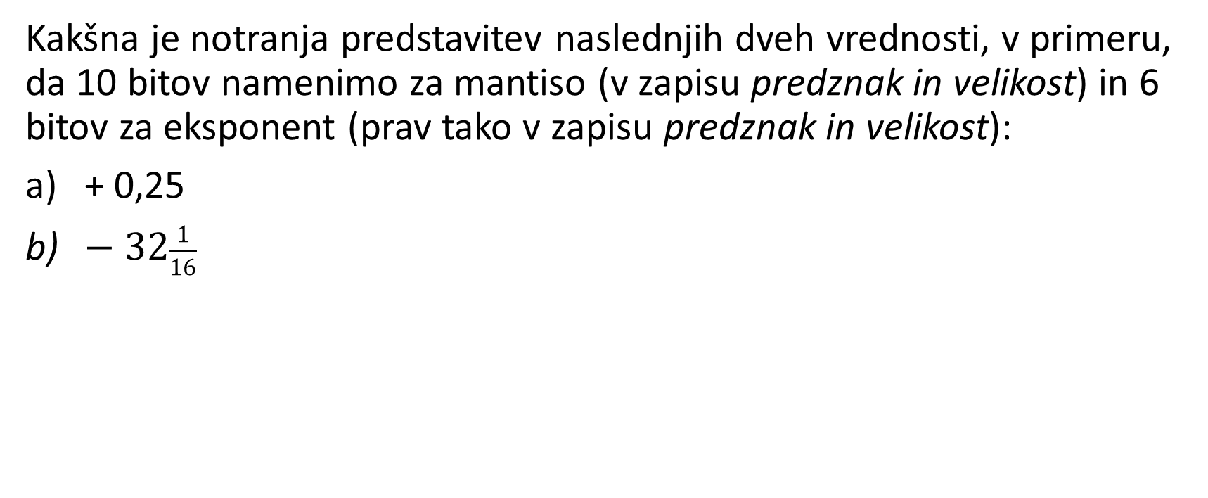
Naloga 6
Kakšna je notranja predstavitev naslednjih dveh vrednosti, v primeru, da 10 bitov namenimo za mantiso (v zapisu predznak in velikost) in 6 bitov za eksponent (prav tako v zapisu predznak in velikost):
+ 0,25
$− 32\frac{1}{16}$

Slide 13
Poskusite sami rešiti nalogo

Slide 14
Naloga 7
Kakšna je notranja predstavitev niza "X+Y" (brez narekovajev), če se uporabi 8-bitna koda ASCII?
Kakšna pa je v primeru, ko uporabimo 16-bitni UNICODE?
Kode znakov v tabeli UNICODE lahko najdete na naslovu http://unicode-table.com.

Slide 15
Poskusite sami rešiti nalogo

Slide 16
Naloga 8
Koliko bitov je potrebnih za shranjevanje triminutne pesmi, če uporabljamo zvočno kodiranje, ki vzorči s frekvenco 40.000 Hz in ima bitno globino 16, pri tem pa se stiskanje podatkov ne izvaja?
Koliko bitov pa potrebujemo, če uporabimo metodo stiskanja s stopnjo stiskanja 5:1?

Slide 17
Poskusite sami rešiti nalogo

Slide 18
Naloga 9
Koliko bitov je potrebnih za shranjevanje barvne slike v formatu RGB velikosti 1.200 x 800 slikovnih elementov, če se stiskanje podatkov pri tem ne izvaja?
Kakšna pa bi bila stopnja stiskanja, če bi sliko stisnili in bi le-ta zavzela 2,4 Mb prostora?

Slide 19
Poskusite sami rešiti nalogo

Slide 20
Domača naloga 1
Vzemite zadnji tri cifre vaše vpisne številke. To število negirajte in pretvorite v binarni zapis z obliko
predznak in velikost
dvojiški komplement

Slide 21
Domača naloga 2
Na https://www.random.org/bytes/ generirajte 2B (16 bitov) podatkov v binarni obliki.
Kakšna je desetiška vrednost zapisa, če ga tolmačimo kot znanstveni zapis (11 bitov mantisa, 5 bitov eksponent)?

